Slide 1


TRƯỜNG TIỂU HỌC PHÚC LỢI
TIẾNG VIỆT 1

Slide 2


Slide 3

1
Chọn từ ngữ trong khung thay cho ô vuông:
trường
cảm ơn
năm học
xin lỗi
trôi qua
5
1
2
năm ngoái
giúp đỡ
lắng nghe
trả lời
thân thiện
3
4
7
6
Cảm ơn
Một tuần nữa là kết thúc. Thời gian thật nhanh. Tôi nhớ lại những chuyện đã qua. Từ tháng Chín đến nay, tôi đã tiến bộ không ngừng nhờ sự của nhiều người. Tôi muốn cảm ơn tất cả.
Tôi muốn cô giáo. Nhờ sự tận tâm dạy dỗ của cô, tôi đã hiểu được nhiều điều thú vị. Tôi muốn cảm ơn các bạn. Các bạn đã cùng tôi học nhóm. Các bạn cũng giúp tôi học được cách cư xử với mọi người. Đặc biệt, tôi muốn cảm ơn bố mẹ tôi. Bố mẹ đã dành cho tôi tình yêu thương và luôn chăm chú những câu chuyện ở trường của tôi.
Năm học vừa qua quả là tuyệt vời đối với tôi.
(Theo A-mi-xi)
1
2
3
4
5
6
7

Slide 4
2
Đọc thành tiếng bài đọc đã hoàn chỉnh:
Cảm ơn
Một tuần nữa là năm học kết thúc. Thời gian trôi qua thật nhanh. Tôi nhớ lại những chuyện đã qua. Từ tháng Chín năm ngoái đến nay, tôi đã tiến bộ không ngừng nhờ sự giúp đỡ của nhiều người. Tôi muốn cảm ơn tất cả.
Tôi muốn cảm ơn cô giáo. Nhờ sự tận tâm dạy dỗ của cô, tôi đã hiểu được nhiều điều thú vị. Tôi muốn cảm ơn các bạn. Các bạn đã cùng tôi học nhóm. Các bạn cũng giúp tôi học được cách cư xử thân thiện với mọi người. Đặc biệt, tôi muốn cảm ơn bố mẹ tôi. Bố mẹ đã dành cho tôi tình yêu thương và luôn chăm chú lắng nghe những câu chuyện ở trường của tôi.
Năm học vừa qua quả là tuyệt vời đối với tôi.
(Theo A-mi-xi)

Slide 5

3
TRẢ LỜI CÂU HỎI
a. Bạn nhỏ muốn cảm ơn những ai?
Bạn nhỏ muốn cảm ơn cô giáo, các bạn, bố mẹ.

Slide 6
3
TRẢ LỜI CÂU HỎI
b. Nhờ đâu mà bạn nhỏ đã tiến bộ không ngừng trong năm học qua?
Nhờ sự tận tâm dạy dỗ của cô giáo mà bạn nhỏ đã tiến bộ không ngừng.

Slide 7
3
TRẢ LỜI CÂU HỎI
c. Còn em, sau một năm học, em muốn cảm ơn những ai? Vì sao?
(…)

Slide 8
4
NGHE VIẾT
Thời gian trôi thật nhanh. Tôi nhớ lại những chuyện đã qua. Từ đầu năm đến nay, nhờ sự giúp đỡ của nhiều người, tôi tiến bộ không ngừng. Tôi muốn cảm ơn tất cả.

Slide 9
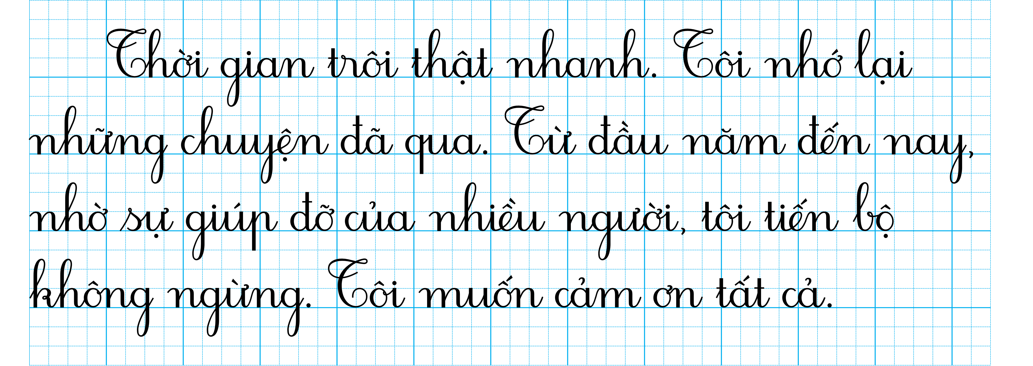
4
NGHE VIẾT

Slide 10

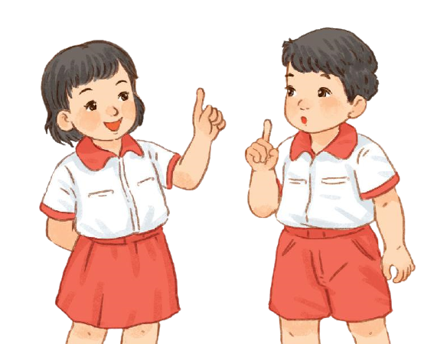
5
a. Tìm đọc một tập truyện.
b. Nói với bạn về một câu chuyện trong tập truyện đó.

Slide 11
HOẠT ĐỘNG
TIẾP NỐI

